Slide 1

Jenkins créer et gérer des pipelines CI/CD
BETTAIEB Mohamed Ali

Slide 2
Jour 1
A
Module 1 : Introduction
Présentation de la formation
Agilité, DevOps et la philosophie « continue » (CI/CD, feedbacks)
Test logiciel et automatisation (TDD, BDD)
Calendrier
B
Module 2 : Jenkins : rôle et prise en main
Présentation de Jenkins et son rôle dans l’intégration continue
Terminologie Jenkins (master, node, job, agent…)
Structure des répertoires (JENKINS_HOME, jobs)
Installation et configuration initiale
🚀
Travaux pratiques
Installation et premier lancement de Jenkins
Exploration de l’interface utilisateur
Création d’un job freestyle

Slide 3
Jour 1
C
Module 3 : Jenkins et la gestion du code source
Connexion à GitHub/GitLab
Gestion des branches et Pull Requests
Vue d’ensemble des outils : Git, Java, Gradle, Maven
Calendrier
D
Module 4 : Les types de projets Jenkins
Les différents types de Job
Avantages des pipelines
Présentation des pipelines
Syntaxe Groovy et DSL
Déclaratif vs Scripted
Structure et étapes d’un Jenkinsfile
🚀
Travaux pratiques
Création et exécution d’un pipeline déclaratif
Modification du pipeline et gestion des logs

Slide 4
E
Module 5 : Configuration avancée des pipelines
Jour 2
Plugins Jenkins
Paramètres et variables d’environnement
Artefacts et empreintes
Gestion des identifiants (secrets/credentials)
Calendrier
🚀
Travaux pratiques
Ajout de variables et de credentials
Gestion des artefacts
F
Module 6 : Optimisation des pipelines
Relation entre jobs
Gestion des erreurs (post actions…)
Exécution en parallèle
Pipelines multi configurés (matrix)
🚀
Travaux pratiques
Mise en place de tâches parallèles
Gestion des erreurs

Slide 5
G
Module 7 : Exécution de pipelines dans des conteneurs Docker
Jour 2
Utilisation d’images Docker comme environnement d’exécution
Intégration avec Docker Hub
Calendrier
🚀
Travaux pratiques
Exécution d’un pipeline avec Docker
H
Module 8 : Transformation d’un projet freestyle vers Pipeline
Générer un Jenkinsfile à partir d’un job Freestyle
Personnaliser et optimiser le Jenkinsfile
🚀
Travaux pratiques
Conversion d’un job freestyle existant en pipeline

Slide 6
I
Module 9 : Plugins avancés et notifications
Jour 2
Plugins utiles pour les tests et la qualité
Intégration avec un chat d’équipe (Zulip)
Introduction à Jenkins Templating Engine (JTE)
Calendrier
📌
Conclusion et Q&A
Récapitulatif
Questions / réponses

Slide 7
Objectifs pédagogiques
1
Maîtriser les principes de livraison et déploiement continus et comprendre le rôle de Jenkins dans le cycle de développement logiciel
Installer, configurer et dimensionner un serveur Jenkins
Gérer l'intégration avec d'autres outils : Git, Gradle, Maven, Docker…
Mettre en œuvre les bonnes pratiques pour automatiser builds, tests et déploiements
Implémenter des pipelines de livraison continue avec la suite de plugins Jenkins Pipeline
Adapter l'exploitation de Jenkins à son contexte professionnel

Slide 8
// A //
MODULE 1 -
Introduction
1
Agilité, DevOps et la philosophie « continue » (CI/CD, feedbacks)
2
Test logiciel et automatisation (TDD, BDD)
8

Slide 9

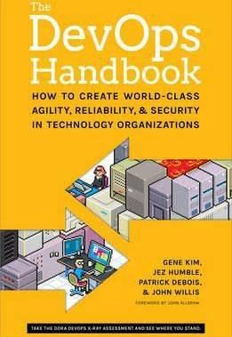
Agilité, DevOps et la philosophie « continue » (CI/CD, feedbacks)
1
Qu’est-ce que DevOps ?
« Imaginez un monde où les Product Owners, développeurs, responsables qualité, opérationnels IT et responsables sécurité travaillent ensemble, non seulement pour s'entraider, mais également pour garantir le succès de l'ensemble de l'organisation. En travaillant ensemble vers un objectif commun, ils permettent la mise en production rapide du travail planifié, tout en assurant une stabilité, fiabilité, disponibilité et sécurité de premier ordre. »

Slide 10


Agilité, DevOps et la philosophie « continue » (CI/CD, feedbacks)
1
« En un sens, DevOps consiste à mettre en place une chaîne de livraison de valeur - un pipeline rationalisé sans gaspillage grâce auquel la valeur peut être livrée à l'entreprise avec une durée de cycle courte et prévisible. »
Mark Schwartz
‘The Art of Business Value’

Slide 11

Agilité, DevOps et la philosophie « continue » (CI/CD, feedbacks)
1
Ce que DevOps n’est pas
Un titre
Une équipe à part
Un outil
Seulement une culture
Seulement une automatisation
Une formule magique qui s’active du jour au lendemain
Une stratégie unique pour tous
DevOps prend vie grâce à de nouvelles pratiques qui apportent une vraie valeur à de vraies organisations.
http://devops.com/2016/03/17/what-devops-is-not/

Slide 12
Agilité, DevOps et la philosophie « continue » (CI/CD, feedbacks)
1
Pourquoi DevOps est-il important maintenant ?
Les entreprises se retrouvent concurrencées par de petites start-up agiles
Le développement logiciel agile et l'infrastructure cloud sont en progression
L’IT ne peut plus fonctionner dans une culture en silo
De plus en plus d'organisations migrent vers le cloud
Les consommateurs ont des habitudes et des attentes issues des
apps (disponibles sur les mobiles)
Les données disponibles pour l'entreprise sont de plus en plus nombreuses
Le time to value doit être plus rapide
Pour faire face à ces conditions changeantes, l’IT doit adapter sa culture, ses pratiques et son automatisation

Slide 13
De l’Agilité vers le DevOps …
1
Agilité, DevOps et la philosophie « continue » (CI/CD, feedbacks)
L’objectif est de délivrer rapidement le logiciel attendu par les clients en garantissant la meilleure qualité de service
grâce une synergie bienveillante entre les équipes de « Dev » et d’« Ops ».
Cycle classique (en V)
Design
Code
Test
Déploiement
Agile
Déploiement continu
La valeur n'existe que si elle est disponible en production !
13

Slide 14
Agilité, DevOps et la philosophie « continue » (CI/CD, feedbacks)
1
Les objectifs de DevOps
Des versions plus petites et fréquentes
Réduction des eﬀorts et des risques
Réduction du coût des itérations et des retards
Une culture de communication et de collaboration
Cohérence et rapidité grâce à l'automatisation
Gains dans :
− Time to market/value
− Intégration aux processus business
− Réactivité
− Qualité du code et du déploiement
− Productivité
− Visibilité
− Agilité

Slide 15
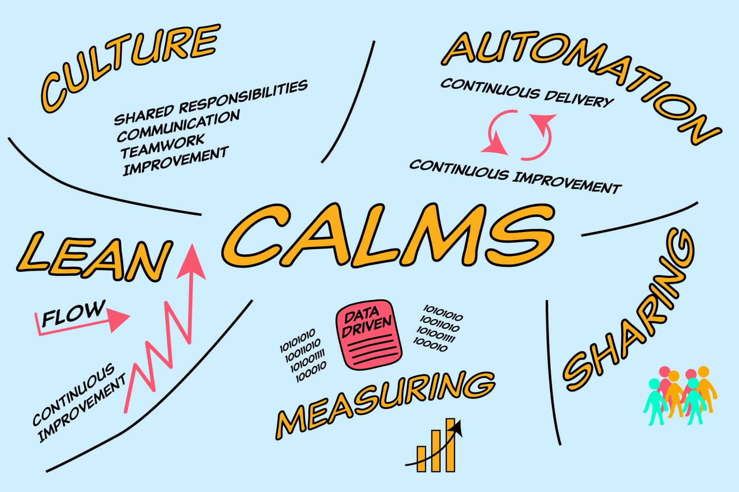
Agilité, DevOps et la philosophie « continue » (CI/CD, feedbacks)
Les piliers DevOps
1

Slide 16




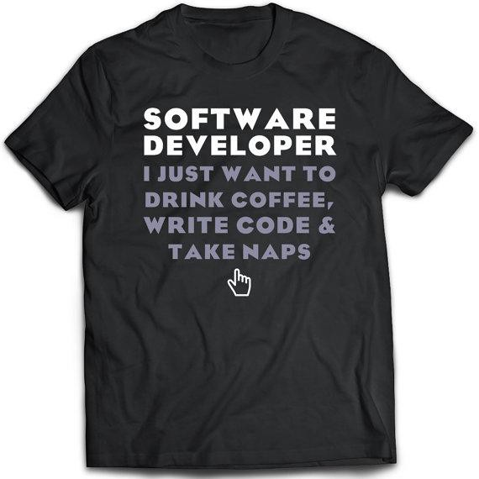

Agilité, DevOps et la philosophie « continue » (CI/CD, feedbacks)
1
Le mur de la confusion
Dev apporte des change-me nts
M U R
D E
L A
C O N F U S I O N
Ops veut de la stabilité
Qu'en est-il de la sécurité, de la gouvernance, de la gestion des risques et de la conformité ?
Que veulent-ils ?

Slide 17

Agilité, DevOps et la philosophie « continue » (CI/CD, feedbacks)
1
Le mur de la confusion
Accent sur le changement
Quels sont les dangers ?
Accent sur la stabilité
Qualité
Que veut le business ?
Les trois !

Slide 18
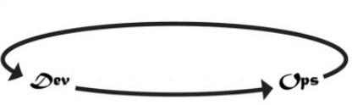


Agilité, DevOps et la philosophie « continue » (CI/CD, feedbacks)
1
Présentation des 3 voies
Première voie | Deuxième voie | Troisième voie
Flux | Feedback | Experimentation et apprentissage continus
Comprendre et améliorer le flux de travail (de gauche à droite)
Créer des boucles de feedback permettant une amélioration continue (de droite à gauche)
Créer une culture qui favorise :
L’expérimentation, la prise de risques et tirer des leçons des échecs ;
Comprendre que la répétition et la pratique est la condition préalable à la maîtrise.

Slide 19


Agilité, DevOps et la philosophie « continue » (CI/CD, feedbacks)
1
Avantages de l’automatisation
L’automatisation permet :
  des délais plus courts ;
  des mises en production plus fréquentes ;
  des mises en production moins houleuses ;
  moins d'erreurs ;
  une meilleure qualité ;
  une sécurité améliorée et une atténuation des risques ;
  un reestablishment plus rapide ;
  la satisfaction de l’entreprise et des clients.
L'automatisation donne les tâches de routine à l'ordinateur et permet aux individus de:
Analyser les preuves
Résoudre des problèmes
Prendre des décisions en fonction du feedback
Utiliser leurs compétences,
leur expérience et leur jugement
“Vos outils seuls ne vous feront pas réussir.”
Patrick Debois

Slide 20
Agilité, DevOps et la philosophie « continue » (CI/CD, feedbacks)
1
Le pipeline de déploiement
Le pipeline de déploiement est un processus automatisé permettant de gérer tous les changements, du check-in à la mise en production. Les toolchains couvrent des silos et automatisent le pipeline de déploiement.
Equipe de réalisation
Gestion des versions
Compilation et Tests unitaires
Tests d’acceptation
UATs
Mise en prod
Check in
Trigger
Feedback
Check in
Trigger
Trigger
Feedback
Feedback
Check in
Trigger
Feedback
Trigger
Feedback
Approbation
Approbation
Feedback
Source : Continuous Delivery: Reliable Software Releases through Build, Test, and Deployment Automation

Slide 21

Agilité, DevOps et la philosophie « continue » (CI/CD, feedbacks)
1
Eléments dans une DevOps Toolchain
Le pipeline de déploiement divise le cycle de vie de livraison du logiciel en étapes logiques
Chaque étape fournit :
  l'occasion de vériﬁer la qualité des nouvelles fonctionnalités sous un angle diﬀérent ;
  du feedback rapide à l’équipe ;
  une visibilité quant au ﬂux des changements.
Les DevOps toolchains fournissent les fonctionnalités nécessaires pour automatiser et accélérer chaque étape
Eléments Toolchain typiques :
− Gestion des exigences ;
− Orchestration et visualisation ;
− Gestion des versions ;
− Intégration continue et versions ;
− Gestion des artéfacts ;
− Virtualisation de conteneurs et de systèmes d'exploitation ;
− Automatisation des tests et de l'environnement ;
− Conﬁguration et déploiement du serveur ;
− Gestion de la conﬁguration du système ;
− Alertes et alarmes ;
− Monitoring.

Slide 22
Introduction aux tests logiciels
2
Pourquoi tester ?
Garantir la qualité du code
Réduire les bugs et les régressions
Faciliter la maintenance et l'évolution
Types de tests
Tests unitaires
Tests d'intégration
Tests fonctionnels
Tests End-to-End (E2E)

Slide 23
Test-Driven Development (TDD)
2
Principe du TDD
Écrire un test avant le code
Vérifier qu'il échoue (Red)
Écrire le code pour passer le test (Green)
Améliorer le code sans modifier le comportement (Refactor)
Avantages
Code plus fiable et maintenable
Détection précoce des erreurs
Conception guidée par les tests
Outils courants
JUnit (Java)
PyTest (Python)
NUnit (C#)

Slide 24
Behavior-Driven Development (BDD)
2
Principe du BDD
Approche orientée comportement métier
Utilisation de scénarios lisibles par tous (business & tech)
Syntaxe Given-When-Then
Exemple de scénario BDD (Gherkin)
Feature: Connexion utilisateur
Scenario: Connexion réussie
Given un utilisateur enregistré
When il saisit des identifiants valides
Then il accède à son espace personnel
Outils courants: Cucumber (Java, JavaScript, Python…), SpecFlow (C#)

Slide 25
Présentation de Jenkins et son rôle dans l’intégration continue
// B //
MODULE 2 -
Jenkins : rôle et prise en main
1
2
Terminologie Jenkins (master, node, job, agent…)
3
Structure des répertoires (JENKINS_HOME, jobs)
4
Installation et configuration initiale
25

Slide 26
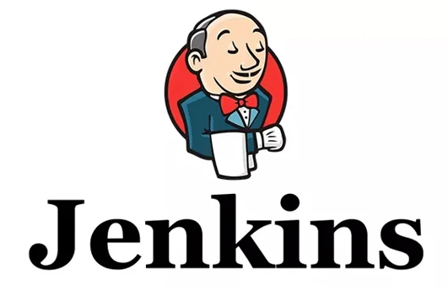
Présentation de Jenkins
1
Jenkins est un outil open source d'intégration continue. Cependant, il n'est pas limité à l'intégration continue seule. Jenkins peut être utilisé pour réaliser la livraison continue, les tests continus et le déploiement continu. Jenkins est soutenu par un grand nombre de plugins qui améliorent ses capacités. L'outil Jenkins est écrit en Java, tout comme ses plugins. L'outil possède une interface graphique minimaliste qui peut être améliorée à l'aide de plugins spécifiques si nécessaire
26

Slide 27

Présentation de Jenkins
Jenkins, à quoi ça sert?
1
Pour le développeur :
Avoir un feedback rapide sur les erreurs et régressions causés par le commit de ses modifications.
Pour le chef de projet :
Connaître l’état de l’application à tout moment.
Pour la production :
Savoir exactement ce qui est nécessaire pour exécuter l’application.
Le packaging et les tests ne sont plus réalisés sur le poste du développeur mais sur l’environnement d’intégration.
Pour le client :
Disposer de nouvelles versions plus fréquemment.
Constater beaucoup moins de régressions.
27

Slide 28




















Présentation de Jenkins
Exemple d’implémentation
1
Dépôt
Notifications
Trigger
checkout, update
Continious integration
Continious deployment
Selenium
Automated
fuctional
tests
automated
performance
tests
Continious inspection
SCM
compile
built
test
analyse
deploy
Build tools
Tests auto
develop
compile
built
test
Build tools
Reports
informs
Integration server
Development environment
Manual tests
checkout, commit, update, merge
Qualifier
28

Slide 29
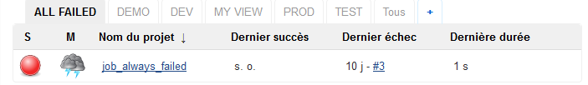
Présentation de Jenkins
Une organisation par vues
1
VUE (ou regroupement de jobs)
  Par défaut, tous les jobs sont listés dans la vue ALL.
  Possibilité de créer de nouvelles vues, partagées entre les utilisateurs, pour organiser les jobs par thèmes (environnements, habilitations, modules, processus, etc.).
  Possibilité d’appliquer des filtres pour rendre les vues dynamiques:
  Ex → lister tous les jobs dont la dernière exécution est en échec.
29

Slide 30
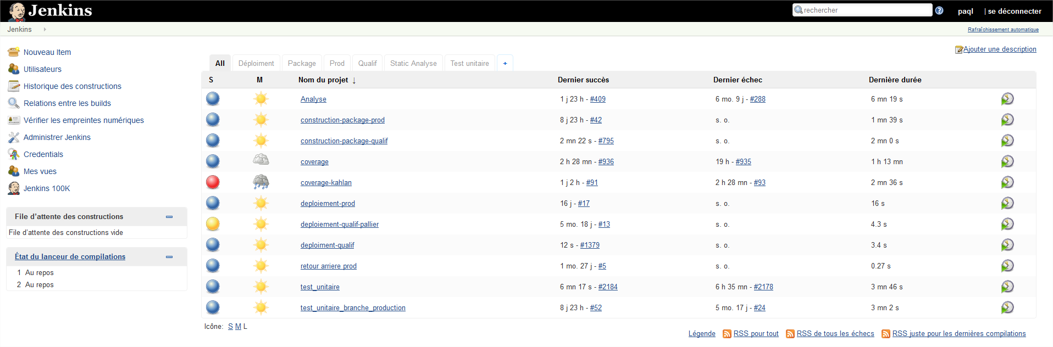
Présentation de Jenkins
Structure du tableau de bord Jenkins
1
30

Slide 31
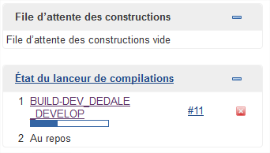


Terminologie Jenkins (master, node, job, agent…)
2
LANCEUR DE COMPILATION (ou exécuteurs)
  threads dédiés à l’exécution des jobs (par défaut : 2 threads)
  un seul build à la fois par thread (file d’attente)
  Possibilité d’annuler l’exécution d’un job en cours
Jenkins et l’architecture MASTER / SLAVE (ferme de build distribuée) :
  Nœud MASTER : porte toutes les configurations et gère l’orchestration.
  Nœud SLAVE : lanceur de compilation rattaché à un MASTER.
Avantages de cette architecture :
        isolation des processus
        libération des ressources
        problématiques réseaux
        etc.
worker
TCP/IP
worker
Main
worker
31

Slide 32
Structure des répertoires de Jenkins
3
Jenkins stocke ses données dans un répertoire central appelé JENKINS_HOME. Ce répertoire contient toutes les configurations, les jobs, les plugins, les logs et d’autres fichiers essentiels.
📌 Localisation de JENKINS_HOME
Par défaut:
      Linux: /var/lib/jenkins
  Windows: C:\ProgramData\Jenkins
On peut modifier l’emplacement en définissant la variable d’environnement JENKINS_HOME.

Slide 33
Structure des répertoires de Jenkins
3
Contenu de JENKINS_HOME
Voici les dossiers et fichiers les plus importants à connaître :
Répertoire/Fichier | Description
jobs/ | Contient tous les jobs Jenkins (chaque job a son propre sous-dossier).
plugins/ | Stocke les plugins installés et leurs données.
users/ | Contient les données des utilisateurs Jenkins.
secrets/ | Stocke les fichiers de configuration sensibles (ex : tokens, credentials).
config.xml | Fichier principal de configuration de Jenkins.
logs/ | Contient les fichiers logs d’exécution de Jenkins.
nodes/ | Stocke les configurations des agents (si Jenkins est en mode distribué).
workspace/ | Contient les fichiers temporaires générés lors de l'exécution des jobs.

Slide 34
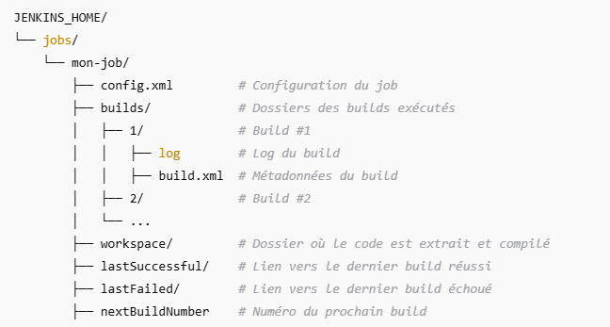
Structure des répertoires de Jenkins
3
Chaque job dans Jenkins a son propre répertoire sous JENKINS_HOME/jobs/
Exemple de structure d’un job mon-job :

Slide 35
Installation et configuration initiale
4
Prérequis pour l'installation
Configuration système recommandée
OS compatibles : Linux, Windows, macOS
Java : OpenJDK 11+ recommandé (sauf si installation via Docker)
Espace disque : 1 Go minimum, 10 Go recommandés
RAM : 512 Mo minimum, 4 Go recommandés
Dépendances nécessaires
Java (java -version)
Git (git --version)
Docker (docker --version) (si installation via conteneur)

Slide 36
Installation et configuration initiale
4
Installation sur Linux (Debian/Ubuntu)
sudo apt update
sudo apt install fontconfig openjdk-11-jre
wget -q -O - https://pkg.jenkins.io/debian/jenkins.io.key | sudo apt-key add -
sudo sh -c 'echo deb http://pkg.jenkins.io/debian-stable binary/ > /etc/apt/sources.list.d/jenkins.list'
sudo apt update
sudo apt install jenkins
sudo systemctl start jenkins
sudo systemctl enable jenkins

Slide 37
Installation et configuration initiale
4
Installation sur Windows
Télécharger le .msi depuis jenkins.io
Lancer l’installation et suivre les étapes
Configurer le service Jenkins pour démarrer avec Windows
Vérifier avec http://localhost:8080

Slide 38
Installation et configuration initiale
4
Installation avec Docker
Pourquoi utiliser Docker pour Jenkins ?
Facilité d’installation et de mise à jour
Exécution isolée sans impacter le système
Portable entre différentes machines
Installation et exécution de Jenkins avec Docker
docker run -d --name jenkins \
-p 8080:8080 -p 50000:50000 \
-v jenkins_home:/var/jenkins_home \
jenkins/jenkins:lts

Slide 39
Installation et configuration initiale
4
Installation avec Docker
Explication des options :
-d : Exécution en arrière-plan
--name jenkins : Nom du conteneur
-p 8080:8080 : Expose l’interface web
-p 50000:50000 : Port pour les agents
-v jenkins_home:/var/jenkins_home : Volume pour la persistance des données
Accès à jenkins
Ouvrir http://localhost:8080
Récupérer le mot de passe initial
docker exec jenkins cat /var/jenkins_home/secrets/initialAdminPassword

Slide 40
Installation et configuration initiale
4
Premiers pas avec Jenkins
Déverrouillage avec le fichier secrets/initialAdminPassword
Installation des plugins recommandés (Git, Pipeline, Credentials...)
Création du premier utilisateur administrateur
Configuration de base
Définir l’URL de Jenkins (http://localhost:8080 ou IP publique)
Vérifier la configuration des agents (Manage Jenkins > Configure System)
Configuration des executors (nombre d’exécutions parallèles)
Ajouter un plugin manager (Manage Jenkins > Manage Plugins)

Slide 41

🚀
Travaux pratiques
Installation et premier lancement de Jenkins
Exploration de l’interface utilisateur
Création d’un job freestyle
41

Slide 42
// C //
MODULE 3 -
Jenkins et la gestion du code source
1
Connexion à GitHub/GitLab
2
Gestion des branches et Pull Requests
3
Vue d’ensemble des outils : Git, Java, Gradle, Maven
42

Slide 43
Connexion à GitHub/GitLab
1
Intégration avec Jenkins
Installer le plugin Git pour Jenkins
Ajouter les credentials GitHub/GitLab dans Jenkins
Configurer le repository dans un job Jenkins
Exemple de configuration (Pipeline declarative)
pipeline {
agent any
stages {
stage('Checkout’) {
steps {
git branch: 'main', url: 'https://github.com/user/repository.git’
}
}
}
}

Slide 44
Gestion des branches et Pull Requests
2
Stratégies de branches
Main / Master : version stable
Develop : intégration continue
Feature branches : nouvelles fonctionnalités
Release branches : préparations de versions
Hotfix branches : corrections urgentes
Automatisation des Pull Requests avec Jenkins
Déclenchement automatique des tests sur une PR
Vérification de la qualité du code avant fusion
Intégration avec GitHub/GitLab via webhooks

Slide 45
Vue d’ensemble des outils
3
Git
Gestionnaire de version distribué
Commandes essentielles : clone, commit, push, pull, merge
Java
Langage de programmation souvent utilisé avec Jenkins
Compatible avec Maven et Gradle
Gradle vs Maven
Outil | Caractéristiques
Maven | Basé sur XML, gestion des dépendances avec pom.xml
Gradle | Basé sur Groovy/Kotlin, plus flexible et rapide

Slide 46
Vue d’ensemble des outils
3
Exécution d’un build Maven avec Jenkins
pipeline {
agent any
stages {
stage('Build’) {
steps {
sh 'mvn clean install’
}
}
}
}

Slide 47
1
Les différents types de Job
// D //
MODULE 4 -
Les types de projets Jenkins
2
Avantages des pipelines
3
Présentation des pipelines
4
Syntaxe Groovy et DSL
5
Déclaratif vs Scripted
6
Structure et étapes d’un Jenkinsfile
47

Slide 48
Les différents types de Job
1
Freestyle vs Pipeline
Freestyle
Interface graphique pour configurer des jobs
Simple à utiliser, mais limité en flexibilité
Idéal pour des tâches simples (compilation, tests unitaires…)
Pipeline
Définition du workflow sous forme de code (Jenkinsfile)
Plus puissant et flexible
Supporte l'intégration avec Git et le contrôle de version
Permet la parallélisation et la gestion avancée des erreurs
48

Slide 49
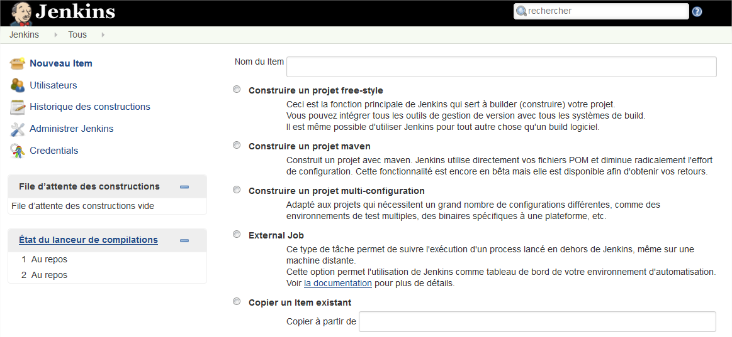
Les différents types de Job
1
Création d’un job free-style
49

Slide 50
Les différents types de Job
Création d’un job free-style
1
SECTION : Informations générales
  Nom
  Description du job
  Déclaration des paramètres en entrée du job
  …
SECTION : options avancées du projet
  Période d’attente
  Blocage de job
  Répertoire de travail spécifique
  …
50

Slide 51
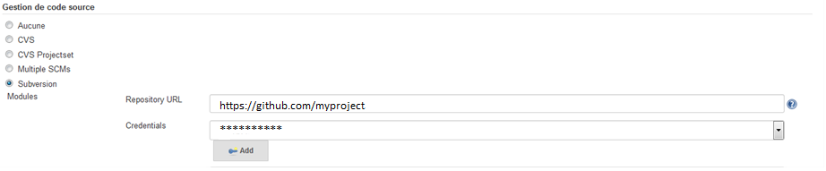
Les différents types de Job
Création d’un job free-style
1
SECTION : gestion de code source
  Choix du système de gestion de configuration
    SVN, Git, etc. → plugins à installer selon les besoins
  Définir les informations sur le repository cible
  Déclaration préalable de credentials
51

Slide 52
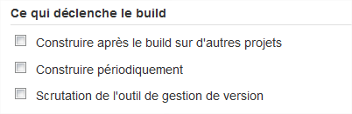
Les différents types de Job
Création d’un job free-style
1
SECTION : ce qui déclenche le build
  Manuellement
  Périodiquement
  Scrutation de l’outil de gestion de configuration
  Après un autre job (cascade d’exécution de Jobs)
52

Slide 53
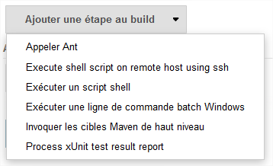
Les différents types de Job
Création d’un job free-style
1
SECTION : étapes de build
  Déclaration et paramétrage des instructions qui constituent le cœur du processus
  Liste des « étapes au build » non exhaustive, définie en fonction des plugins installés
SSH Plugin
xUnit Plugin
53

Slide 54
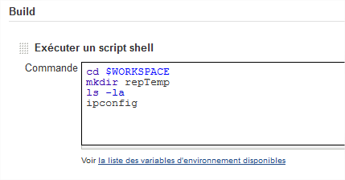
Les différents types de Job
Création d’un job free-style
1
SECTION : étapes de build
  Exemple 1 : exécuter un script shell
  Variables d’environnement disponibles.
54

Slide 55
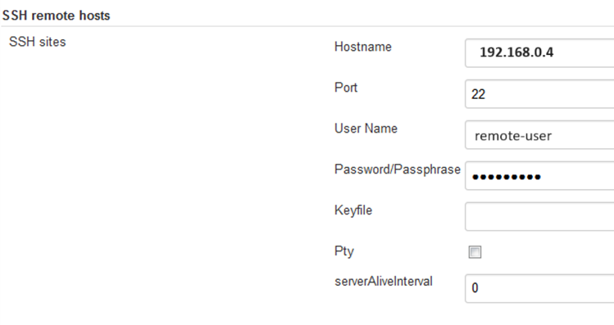
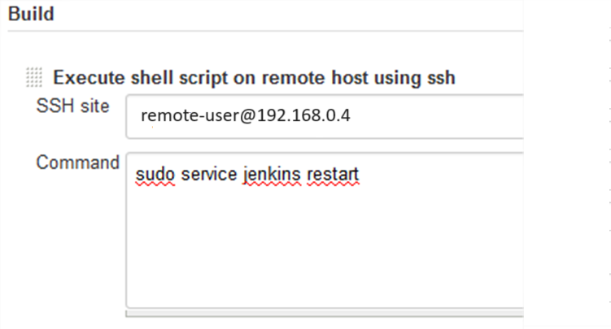
Les différents types de Job
Création d’un job free-style
1
SECTION : étapes de build
  Exemple 2 : exécuter une commande ssh sur un serveur distant (plugin SSH Plugin)
55

Slide 56
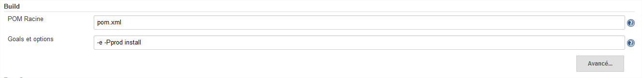
Les différents types de Job
Création d’un job free-style
1
SECTION : étapes de build
  Exemple 3 : exécuter un goal Maven
Avancé…
  Déclarer un repository Maven privé
  Définir un répertoire de travail spécifique
  Pointer un Settings file (Maven) spécifique
  …
56

Slide 57
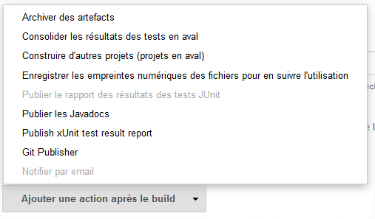
Les différents types de Job
Création d’un job free-style
1
SECTION : étapes à la suite du build
  Déclaration et paramétrage d’instructions conditionnables par le statut d’exécution des étapes de build.
  Liste des « étapes à la suite du build » non exhaustive, définie en fonction des plugins installés.
57

Slide 58
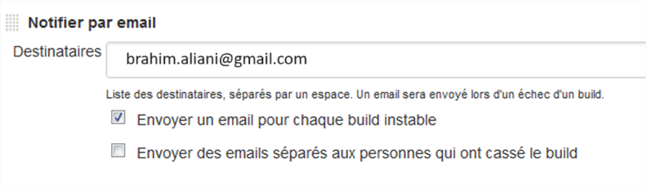
Les différents types de Job
Création d’un job free-style
1
SECTION : étapes à la suite du build
  ex1 : Notification par mail
    Déclaration au niveau Jenkins du serveur SMTP
  ex2 : Suppression du workspace Jenkins (plugin ws-cleanup)
  ex3 : Déploiement des artefacts Maven (plugin artifactdeployer)
  ex4 : Analyse SonarQube (plugin SonarQube)
  …
58

Slide 59
Avantages des Pipelines
2
Pipeline-as-Code : versionné dans le repository
Réutilisabilité : facile à partager et maintenir
Automatisation avancée : supporte les étapes conditionnelles et parallélisation
Visibilité améliorée : logs et historique détaillés dans l’interface Jenkins
Facilité d'intégration avec des outils tiers (Docker, Kubernetes, Slack…)
Unification des développeurs et des opérations autour de celui-ci
Aide à adopter la philosophie DEVOPS
Définir comment tester/construire/déployer en parallèle de votre code
→ Jenkinsfile
59

Slide 60
Présentation des Pipelines
3
Définition
Un pipeline Jenkins est une suite d’étapes définies pour exécuter un workflow CI/CD.
Il est écrit en Groovy et contenu dans un fichier Jenkinsfile.
Types de Pipelines
Pipeline déclaratif : plus simple et structuré
Pipeline scripté : plus flexible mais plus complexe
Exemple d’un pipeline simple
pipeline {
agent any
stages {
stage('Build’) {
steps {
echo 'Compilation du projet...’
}
}
}
}
60

Slide 61
Syntaxe Groovy et DSL
4
Jenkinsfile est basé sur Groovy, un langage de script pour la JVM.
DSL (Domain-Specific Language) simplifie la définition des pipelines.
Deux syntaxes principales : Déclaratif et Scripted.
Exemple de DSL :
pipeline {
agent any
stages {
stage('Test’) {
steps {
sh 'mvn test’
}
}
}
}
61

Slide 62
Déclaratif vs Scripted
5
Déclaratif | Scripted
Plus simple et structuré | Plus flexible et puissant
Idéal pour débuter | Adapté aux besoins complexes
Gestion d’erreurs simplifiée | Plus difficile à lire et maintenir
Exemple de Pipeline Scripted :
node {
stage('Build’) {
sh 'mvn package’
}
}
62

Slide 63
Structure et étapes d’un Jenkinsfile
6
Un pipeline se compose des éléments suivants :
Agent : définit l’environnement d’exécution
Stages : regroupe plusieurs étapes (ex. Build, Test, Déploiement)
Steps : commandes exécutées dans chaque étape
Post-actions : définissent des actions après l’exécution (notifications, nettoyage…)
63

Slide 64
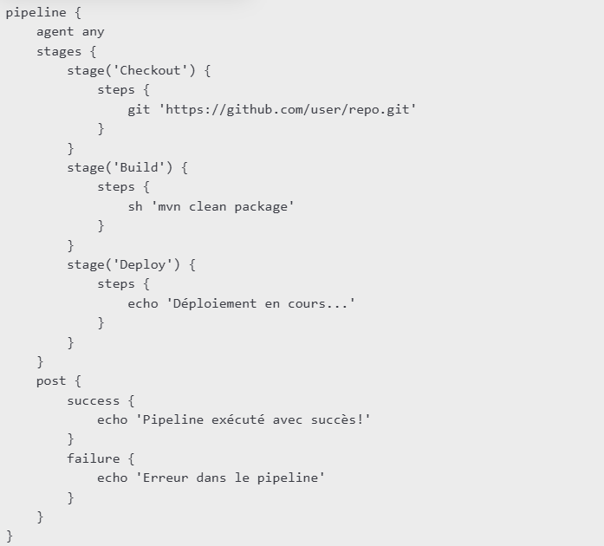
Structure et étapes d’un Jenkinsfile
6
Exemple d’un pipeline complet
64

Slide 65
🚀
Travaux pratiques
Création et exécution d’un pipeline déclaratif
Modification du pipeline et gestion des logs
65

Slide 66
// E //
MODULE 5 -
Configuration avancée des pipelines
1
Plugins Jenkins
2
Paramètres et variables d’environnement
3
Artefacts et empreintes
4
Gestion des identifiants (secrets/credentials)
66

Slide 67
Plugins Jenkins
1
Pourquoi utiliser des plugins ?
Étendre les fonctionnalités de Jenkins
Intégration avec des outils tiers (Docker, GitHub, Kubernetes…)
Ajout de nouvelles étapes aux pipelines
Quelques plugins utiles
Pipeline Plugin : exécution de pipelines en mode déclaratif ou scripté
Credentials Binding Plugin : gestion des identifiants sécurisés
Git Plugin : interaction avec des dépôts Git
Artifact Deployer Plugin : gestion des artefacts générés
Blue Ocean : interface moderne pour visualiser les pipelines
67

Slide 68
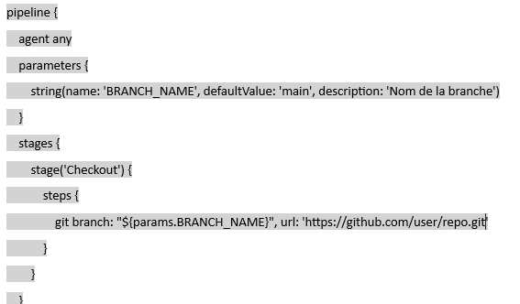
Paramètres et variables d’environnement
2
Définition
Paramètres : permettent d’adapter l’exécution d’un pipeline
Variables d’environnement : utilisées pour stocker des valeurs dynamiques accessibles dans le pipeline
Déclaration de paramètres
68

Slide 69
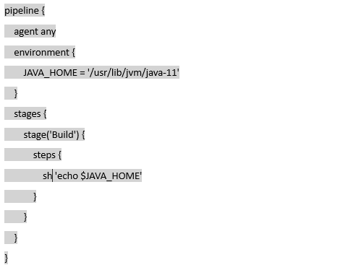
Paramètres et variables d’environnement
2
Utilisation des variables d’environnement
69

Slide 70
Artefacts et empreintes
3
Qu’est-ce qu’un artefact ?
Fichier généré lors de l’exécution d’un pipeline (ex. : .jar, .war, .zip…)
Nécessaire pour les étapes de test et de déploiement
Gestion des artefacts dans Jenkins
pipeline {
agent any
stages {
stage('Build’) {
steps {
sh 'mvn package’
archiveArtifacts artifacts: 'target/*.jar', fingerprint: true
}
}
}
}
Empreintes (fingerprints)
Suivi des artefacts à travers les jobs Jenkins
Permet d’assurer la traçabilité des builds
Affichage via l’interface Jenkins
70

Slide 71
Gestion des identifiants (secrets/credentials)
4
Pourquoi gérer des identifiants ?
Sécuriser l’accès aux ressources sensibles (Docker Hub, GitHub, AWS…)
Éviter de stocker des mots de passe en clair dans le Jenkinsfile
Gestion des artefacts dans Jenkins
Aller dans Manage Jenkins > Manage Credentials
Ajouter une nouvelle entrée (mot de passe, clé SSH, token…)
Utiliser l’identifiant dans un pipeline
71

Slide 72
Gestion des identifiants (secrets/credentials)
4
Exemple d’utilisation dans un Jenkinsfile
pipeline {
agent any
environment {
DOCKER_CREDENTIALS = credentials('docker-hub-creds’)
}
stages {
stage('Login to Docker Hub’) {
steps {
sh 'echo $DOCKER_CREDENTIALS | docker login -u user --password-stdin’
}
}
}
}
72

Slide 73
🚀
Travaux pratiques
Ajout de variables et de credentials
Gestion des artefacts
73

Slide 74
// F //
MODULE 6 -
Optimisation des pipelines
1
Relation entre jobs
2
Gestion des erreurs (post actions…)
3
Exécution en parallèle
4
Pipelines multi configurés (matrix)
74

Slide 75
Relation entre jobs
1
Relation entre jobs?
Dépendances entre jobs (exécution séquentielle ou parallèle)
Améliorer la modularité et la maintenance
Faciliter le debugging et le suivi des builds
Utilisation des pipelines pour chaîner des jobs
Job déclencheur (Trigger)
Utilisation de build pour appeler un autre job
pipeline {
agent any
stages {
stage('Trigger Job’) {
steps {
build job: 'AnotherJob', wait: true
}
}
}
}
75

Slide 76
Gestion des erreurs (post actions)
2
Pourquoi gérer les erreurs ?
Identifier rapidement les échecs
Appliquer des actions correctives
Améliorer la fiabilité des builds
pipeline {
agent any
stages {
stage('Test’) {
steps {
sh 'exit 1' // Simule une erreur
}
}
}
post {
failure {
echo 'Le build a échoué !’
}
success {
echo 'Le build a réussi !’
}
}
}
Utilisation des pipelines pour chaîner des jobs
always {} : Exécuté dans tous les cas
success {} : Exécuté seulement si le pipeline réussit
failure {} : Exécuté en cas d’échec
unstable {} : Exécuté si le job est instable
changed {} : Exécuté uniquement si l’état du build change
76

Slide 77
Exécution en parallèle
3
Pourquoi exécuter en parallèle ?
Réduire le temps de build
Exécuter des tâches indépendantes simultanément
Améliorer l’efficacité
Pipeline avec exécution en parallèle
pipeline {
agent any
stages {
stage('Tests en parallèle’) {
parallel {
stage('Unit Tests’) {
steps {
sh 'mvn test’
}
}
stage('Linting’) {
steps {
sh 'eslint src/’
}
}
}
}
}
}
77

Slide 78
Pipelines multi configurés (matrix)
4
Pourquoi utiliser une configuration matricielle ?
Tester sur plusieurs plateformes, versions ou configurations
Éviter la duplication de code dans le pipeline
Exemple de pipeline matrix
pipeline {
agent any
matrix {
axes {
axis {
name 'JDK’
values 'JDK8', 'JDK11’
}
axis {
name 'OS’
values 'Ubuntu', 'Windows’
}
}
stages {
stage('Build’) {
steps {
echo "Building on ${OS} with ${JDK}«
}
}
}
}
}
78

Slide 79
🚀
Travaux pratiques
Mise en place de tâches parallèles
Gestion des erreurs
79

Slide 80
// G //
MODULE 7 -
Exécution de pipelines dans des conteneurs Docker
1
Utilisation d’images Docker comme environnement d’exécution
2
Intégration avec Docker Hub
80

Slide 81
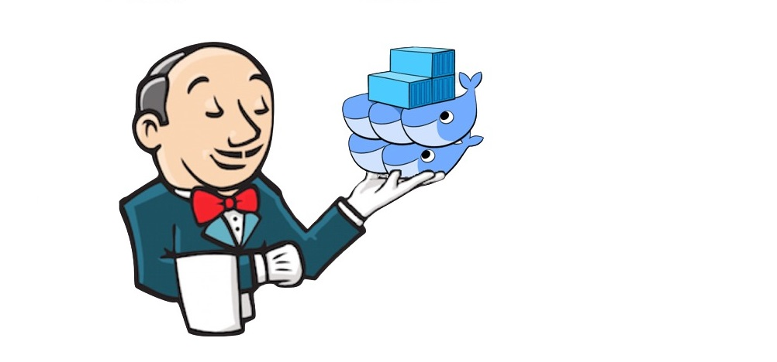
Utilisation d’images Docker comme environnement d’exécution
1
Pourquoi utiliser Docker pour Jenkins ?
Assurer la reproductibilité des builds
Éviter les conflits entre versions des outils
Standardiser l’environnement d’exécution
Faciliter la mise à l’échelle
81

Slide 82
Utilisation d’images Docker comme environnement d’exécution
1
Déclaration d’un agent Docker dans un pipeline
Définition d’une image Docker dans le pipeline
Exécution des étapes dans un conteneur isolé
pipeline {
agent {
docker {
image 'maven:3.8.5’
}
}
stages {
stage('Build’) {
steps {
sh 'mvn clean package’
}
}
}
}
82

Slide 83
Utilisation d’images Docker comme environnement d’exécution
1
Utilisation d’un agent Docker avec options avancées
Monter un volume pour partager des fichiers
Exécuter avec des privilèges spécifiques
Personnaliser l’utilisateur et les paramètres d’environnement
pipeline {
agent {
docker {
image 'node:14’
args '-v /workspace:/app’
}
}
stages {
stage('Test’) {
steps {
sh 'npm install && npm test’
}
}
}
}
83

Slide 84
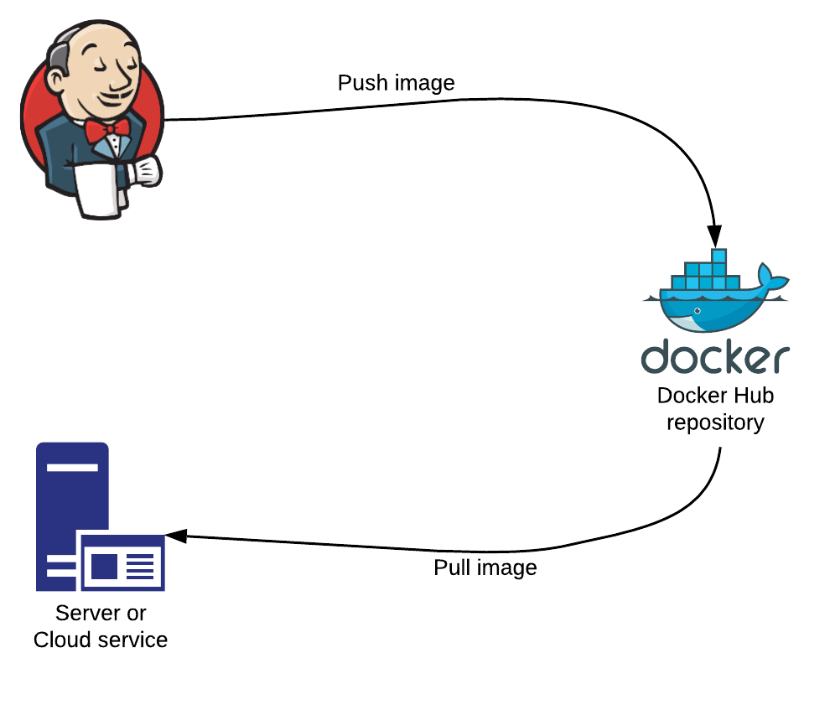
Intégration avec Docker Hub
2
Pourquoi utiliser Docker Hub ?
Centraliser et versionner les images Docker
Partager les images entre plusieurs environnements
Automatiser la récupération d’images mises à jour
84

Slide 85
Intégration avec Docker Hub
2
Connexion à Docker Hub dans un pipeline
pipeline {
agent any
environment {
DOCKER_USER = credentials('docker-hub-username’)
DOCKER_PASS = credentials('docker-hub-password’)
}
stages {
stage('Build Docker Image’) {
steps {
sh 'docker build -t monrepo/monimage:latest .'
sh 'echo $DOCKER_PASS | docker login -u $DOCKER_USER --password-stdin’
sh 'docker push monrepo/monimage:latest’
}
}
}
}
85

Slide 86
🚀
Travaux pratiques
Exécution d’un pipeline avec Docker
86

Slide 87
// H //
MODULE 8 -
Transformation d’un projet freestyle vers Pipeline
1
Générer un Jenkinsfile à partir d’un job Freestyle
2
Personnaliser et optimiser le Jenkinsfile
87

Slide 88
Générer un Jenkinsfile à partir d’un job Freestyle
1
Pourquoi passer d’un projet Freestyle à un Pipeline ?
Automatisation et maintenabilité accrue
Versionner les pipelines avec Jenkinsfile
Meilleure flexibilité et scalabilité
Intégration facilitée avec les outils DevOps
88

Slide 89
Générer un Jenkinsfile à partir d’un job Freestyle
1
Étapes de migration
Analyser les étapes du job Freestyle
Convertir chaque étape en script Groovy
Ajouter les étapes dans un Jenkinsfile
Tester et valider
Exemple de conversion
Job Freestyle :
Clonage d’un dépôt Git
Exécution de tests avec Maven
Construction et déploiement
Pipeline équivalent :
pipeline {
agent any
stages {
stage('Checkout’) {
steps {
git 'https://github.com/monrepo.git’
}
}
stage('Test’) {
steps {
sh 'mvn test’
}
}
stage('Build & Deploy’) {
steps {
sh 'mvn clean package’
}
}
}
}
89

Slide 90
Personnalisation et optimisation du Jenkinsfile
2
Ajout de paramètres et variables d’environnement
pipeline {
agent any
parameters {
string(name: 'BRANCH_NAME’, defaultValue: 'main', description: 'Nom de la branche’)
}
environment {
JAVA_HOME = '/usr/lib/jvm/java-11-openjdk’
}
stages {
stage('Checkout’) {
steps {
git branch: params.BRANCH_NAME, url: 'https://github.com/monrepo.git’
}
}
}
}
90

Slide 91
Personnalisation et optimisation du Jenkinsfile
2
Gestion des erreurs et post-actions
post {
always {
echo 'Pipeline terminé’
}
failure {
mail to: 'dev-team@example.com', subject: 'Échec du build', body: 'Consultez les logs Jenkins.’
}
}
91

Slide 92
🚀
Travaux pratiques
Conversion d’un job freestyle existant en pipeline
92

Slide 93
// I //
MODULE 9 -
Plugins avancés et notifications
1
Plugins utiles pour les tests et la qualité
2
Intégration avec un chat d’équipe (Zulip)
3
Introduction à Jenkins Templating Engine (JTE)
93

Slide 94
Plugins utiles pour les tests et la qualité
1
Pourquoi utiliser des plugins ?
Étendre les fonctionnalités de Jenkins
Automatiser les tests et l’analyse de la qualité du code
Améliorer l’intégration avec d’autres outils DevOps
Quelques plugins essentiels
Plugin | Description
Junit | Générer des rapports de tests unitaires
JaCoCo | Analyse de couverture de code
SonarQube Scanner | Analyse statique du code
Checkstyle | Vérification des conventions de code
OWASP Dependency-Check | Détection des vulnérabilités des dépendances
94

Slide 95



Intégration avec un chat d’équipe (Zulip, Slack, Teams)
2
Pourquoi intégrer Jenkins avec un chat ?
Notifier l’équipe en temps réel sur l’état des builds
Faciliter la collaboration et la réactivité
Automatiser les notifications en cas de succès ou d’échec
Exemple d’intégration avec Zulip
Installer le plugin Zulip Notification
Configurer le Webhook Zulip dans Jenkins
Ajouter une étape de notification dans le pipeline
95

Slide 96
Intégration avec un chat d’équipe (Zulip, Slack, Teams)
2
Exemple de Jenkinsfile avec notification Zulip :
pipeline {
agent any
stages {
stage('Build’) {
steps {
sh 'mvn clean package’
}
}
}
post {
success {
zulipSend(account: 'jenkins-bot', stream: 'builds', topic: 'Pipeline', message: '✅ Build réussi !’)
}
failure {
zulipSend(account: 'jenkins-bot', stream: 'builds', topic: 'Pipeline', message: '❌ Build échoué
!’)
}
}
}
96

Slide 97
Introduction à Jenkins Templating Engine (JTE)
3
Pourquoi utiliser JTE ?
Factoriser et réutiliser le code des pipelines
Appliquer des standards DevOps sur plusieurs projets
Simplifier la maintenance des pipelines
Concepts clés
Templates : modèles réutilisables pour pipelines
Libraries : collections de fonctions et de scripts
Governance Tier : gestion centralisée des templates
Exemple d’un pipeline utilisant JTE
jte {
pipeline_template = 'maven-template’
libraries {
unit_tests
static_analysis
}
}
97

Slide 98
Conclusion et Q&A
1
Récapitulatif
2
Questions / réponses
98

Slide 99

Et pour ﬁnir...

